Slide 1
PYTORCH 初心者向けハンズオン

Slide 2
①はじめに
PYTORCH 初心者向けハンズオン

Slide 3
本ハンズオンの目的について
深層学習フレームワーク「PyTorch」を実際に使用して、機械学習の一例の操作を習得します。
もっとも簡単な深層学習の利用方法である訓練済みモデルを用いた画像分類を行います。
手書き文字データセットMNISTを用いて、オリジナルのニューラルネットワーク（以下、NN）を訓練します。

Slide 4



Pythonの深層学習3大ライブラリ・フレームワーク
Google製OSS
特徴：Define and Run
メリット
コミュニティが巨大
ベクトル演算ライブラリなので多用途
ライブラリなので低レベル処理が可能
デメリット
ベクトル演算の手実装は面倒すぎる
ドキュメントが整備されておらず、コード読めというコメントが書いてある
使用者のレベル次第で化ける
Facebook製OSS
特徴： Define by Run
メリット
コミュニティはそこそこ巨大。
デメリット
日本語のドキュメントが少ない
ChainerのForkではあるが、本家ほど天国じゃないが、TFほど地獄じゃない
特徴：バックエンド型
メリット
コードが非常に簡便
パラメータが不明の状態でもとりあえず動かせる
デメリット
処理内容がバックエンドに依存
オリジナル実装は面倒
非プログラマでもつまづきにくく、とっつきやすい。しかし、柔軟性に乏しく、サンプル実装程度にしか使われない。

Slide 5
本ハンズオンの注意点について
本ハンズオンは時間の制約上、機械学習に関する解説を大幅に省略します。
以下の点に絞って解説します。
NNの基礎概念
訓練済みモデルの使用方法
より効率的に、そして高精度のモデルを作るためには、今回の内容に留まらず多くの数学的・統計的知識が必要になります。

Slide 6
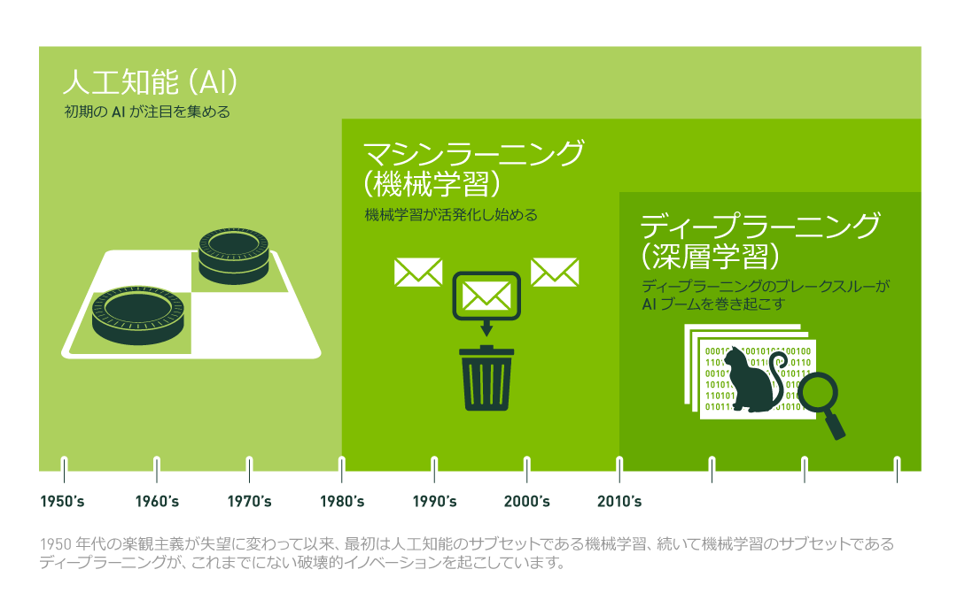
人工知能・機械学習・深層学習の違い
http://images.nvidia.com/content/APAC/blog/jp/whats-difference-ai-ml-dlai/Deep_Learning_Icons_R5_LR_JP.png
Notes:
人工知能

Slide 7
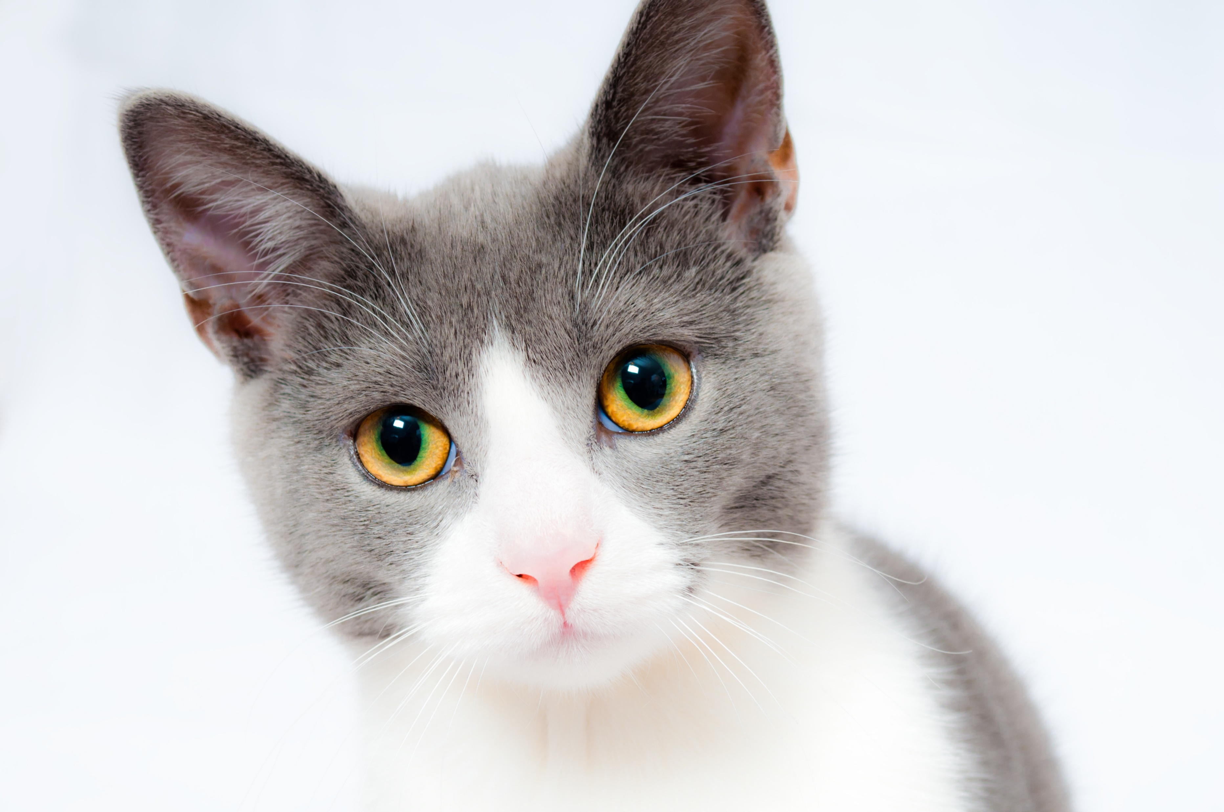
本ハンズオンの内容1
VGG16と訓練済みデータセットを用いて画像を分類します。
VGG16
ネコ

Slide 8

本ハンズオンの内容2
手書き文字画像を分類するモデルの訓練に挑戦
モデル

Slide 9
ハンズオン環境について
学習環境(2019年12月現在)
Google Colaboratory(GPU)
開発環境
Python3.6.9
Jupyter Notebook
項目 | 内容
OS | Ubuntu 16.04
CPU | Intel(R) Xeon(R) CPU@2.30 GHz
GPU | Nvidia Tesla P100
Memory | 12GB
Storage | 350GB

Slide 10
Jupyter Notebookの利用方法
リポジトリ・リンク
https://github.com/Riliumph/PyTorchBeginner
Google Driveの直下にColabNotebooksディレクトリを作成
「バックアップと同期」をダウンロード
ColabNotebookのみをローカルに同期
バックアップと同期の【設定】-【Google Drive一部のフォルダを同期】から選択
ColabNotebook内でリポジトリをgit clone
Zipファイルを解凍でも可

Slide 11
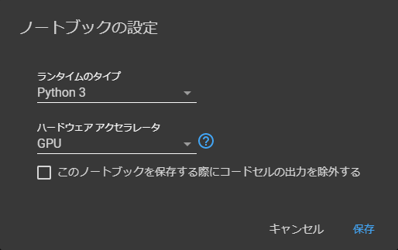
Google Colaboratoryの環境設定
GPUモードへの遷移
【ランタイム】-【ランタイムのタイプを変更】-【ハードウェアアクセラレータ】を変更
※GPUで動作させるにはGPU用のコードが必要

Slide 12
Google Colaboratoryの環境を調査してみる
Linuxコマンドを実行する場合は、コマンドの先頭に「!」を入力すること
%automagicがonの環境では「!」は必要ない
CPU情報の確認
!cat /proc/cpuinfo
GPU情報の確認
!cat /proc/driver/nvidia/gpus/0000:00:04.0/information
GPU ドライバ情報の確認
!nvidia-smi
GPU ドライバ情報の確認
!nvidia-smi
カレントパスの確認
!pwd

Slide 13
Google Driveとの連携
Google Colaboratoryは一つのVMサーバー上で動く
Google Driveをマウントする
Jupyter notebookとは別にファイルをアップロードすることもできるがマウス操作が必要になる
結果欄のURLからGoogle Accountの認証をして認証コードを取得する
認証コードを結果の入力欄にペーストする
from google.colab import drive
drive.mount('/content/drive')
マウントの確認
!ls -la
driveディレクトリが作成されており、中にMy Driveの名前でマウントされていることを確認する
学習資料の確認
!ls -laX '/content/drive/My Drive/ColabNotebooks/PyTorchBeginner'

Slide 14
②はじめての画像分類
PyTorch 初心者向けハンズオン

Slide 15
分類(Classification)とは？
入力されたデータから、それのデータが属するクラスを推測する
〇
□
△
〇
△
□
ここの判断アルゴリズムを組むのはシンプルにメンドクサイ
〇
クラス
□
クラス
△
クラス

Slide 16
画像分類を試してみよう
あらかじめ作業環境に準備されている画像を分類してみよう
PyTorchには標準で用意されているVGG系のネットワーク定義があるので、その訓練済みモデルを利用する
VGG16
ネコ
48%

Slide 17

Visual Geometry Group16とは？
入力された画像から、各クラス（種別）である強さを予測する
入力層：224x224のRGB画像
出力層：1000クラスの強さ
畳込みサイズ：3x3
https://neurohive.io/en/popular-networks/vgg16/

Slide 18
畳み込み概要
入力層（H x W x CH）
3CH(RGB)を持つ224x224の画像
Convolution(H x W x Type)
畳み込み処理で画像の特徴を抽出する層
64種類の3x3のフィルターを使う
パディング1、ストライド1なので画像サイズは変わらず224x224
Max pooling(H x W x Type)
最大値を残して画像を抽象化する層
2x2のフィルターを使う
パディングなし、移動量2のため画像サイズが半分になる

Slide 19
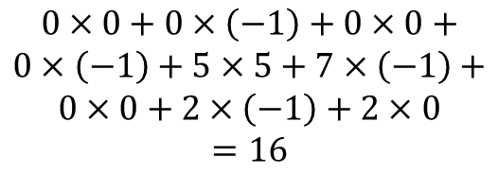
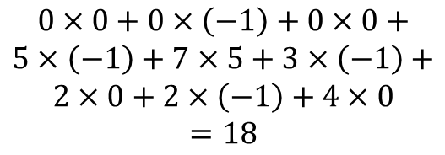
COnvolution
特徴を崩さず抽出することを目的とした層
元データとフィルタの要素積（Hadamard product）の合計を求める。
ガウシアンフィルタ（画像のぼかし処理で有名なフィルタ）とかで検索すると詳細な説明が出てきます。
Zero Padding: 出力サイズが小さくなることを防ぐために導入される。
元データ
カーネルフィルタ
0 | 0 | 0
0 | 5 | 7
0 | 2 | 2
0 | -1 | 0
-1 | 5 | -1
0 | -1 | 0
$$0×0+0×\left(−1\right)+0×0+$$
$$0×\left(−1\right)+5×5+7×\left(−1\right)+$$
$$0×0+2×\left(−1\right)+2×0$$
$$=16$$
0 | 0 | 0 | 0 | 0
0 | 5 | 7 | 3 | 0
0 | 2 | 2 | 4 | 0
0 | 6 | 5 | 2 | 0
0 | 0 | 0 | 0 | 0
o
0 | -1 | 0
-1 | 5 | -1
0 | -1 | 0
0 | 0 | 0
5 | 7 | 3
2 | 2 | 4
0 | -1 | 0
-1 | 5 | -1
0 | -1 | 0
$$0×0+0×\left(−1\right)+0×0+$$
$$5×\left(−1\right)+7×5+3×\left(−1\right)+$$
$$2×0+2×\left(−1\right)+4×0$$
$$=18$$
o
16 | 18 | 4
-3 | -8 | 13
23 | 15 | 1
Stride分ずつズラして要素積の合計を計算する。
参考：https://deepage.net/deep_learning/2016/11/07/convolutional_neural_network.html

Slide 20
プーリング計算
Convolution層のあとに適用されることが多い
Max pooling
Average pooling
画像は荒くなるが、特徴を崩さずに縮小できる。
Max pooling
9 | 6
7 | 7
9 | 4 | 3 | 1
1 | 8 | 2 | 6
1 | 7 | 7 | 4
3 | 4 | 5 | 2
Average pooling
5.5 | 3
3.75 | 4.5

Slide 21
PyToRcHにおけるモデルの種類
PyTorchのソースコードには以下のようなネットワークが含まれている
有名なモノを抜粋（https://pytorch.org/docs/stable/torchvision/models.html）
ILSVRC ... ImageNet Large Scale Visual Recognition Challenge
PyTorchでは、VGG16によるクラス分類をすぐに試すことができる
ネットワーク名 | 特徴
AlexNet | ILSVRC2012 1位
GoogLeNet | ILSVRC2014 1位
VGG | ILSVRC2014 2位
ResNet | ILSVRC2015 1位

Slide 22

画像ファイルの読み込み
画像ファイルの読み込み
from PIL import Image
img = Image.open(pj+”_images/cat.jpg”)
画像を表示する
img
サイズの確認
img.size

Slide 23
PyTorchのインポート、VGG16モデルのロード(1/2)
PyTorchには以下のモジュールが存在する
今回はtorchvisionの中のVGG16を用いる
モジュール名 | 目的
torchvision | 画像解析
torchtext | 自然言語処理
torchaudio | 音声解析
各モジュールをロードする
import torch
from torchvision import datasets, models, transforms
model = models.vgg16(pretrained=True)
※約500MBのデータをロードするのでしばらく待ってください

Slide 24
PyTorchのインポート、VGG16モデルのロード(2/2)
PyTorchでは訓練モードと評価モードを使い分ける必要性がある
ChainerやKerasには存在しない
理由は２つ
訓練中と評価中で挙動が変わるレイヤーの存在
DropOut層
BatchNomalization層
訓練中には必要だが、評価中には必要ない演算の存在
計算グラフの作成
これにはコードによる明示化が必要
訓練モードに遷移
model.train()

Slide 25
前処理を行う(1/3)
画像をテンソル型に変換する
学習済みモデルは所定の前処理が必要
（https://pytorch.org/docs/master/torchvision/models.html）
すべての事前学習済みモデルは、同じ方法で正規化された入力画像を期待します。つまり、 HとWは少なくとも224である形状（3xHxW）の3チャンネルRGB画像のミニバッチです。その画像は[0,1]の範囲に読み込まれ、平均=[0.485,0.456,0.406]、および標準偏差=[0.229,0.224,0.225]を使用して正規化される必要があります。
所定の前処理を定義
preprocess = transforms.Compose([
transforms.Resize(256),
transforms.CenterCrop(224),
transforms.ToTensor(),
transforms.Normalize(mean=[0.485, 0.456, 0.406],std=[0.229, 0.224, 0.225])
])
※transforms.ToTensor()以外は精度に関わるだけなので、後で弄ってみてください

Slide 26
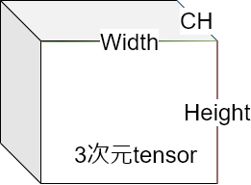
前処理を行う(2/3)
CPUで前処理を行う
img_tensor = preprocess(img)
前処理をGPUで行うためには一旦transforms.ToTensor()を行った後に各処理を行う必要がある
ただし、前処理をCPUとGPUのどちらで行うかは一考するべき
CPUで加工するよりもGPUに転送して加工する方が高速な状況は存在する
CPU-GPU間の転送バスが遅い場合はCPUで加工した方が高速な可能性がある
GDDRはDDRに比べて小さいことが多く、メモリに乗りきらない場合はGPUでは行えない
GPU環境が有料の場合はCPUで処理した方が低コストで済む
テンソルの確認を行う
img_tensor.shape
torch.Size([3, 224, 224])
※CH, H, Wの順番になっている
Channel Firstは珍しいが慣れましょう

Slide 27
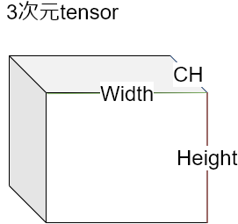
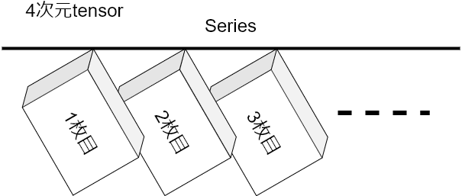
前処理を行う(3/3)
テンソルの次元を変更する。
img_tensor.unsqueeze_(0)
img_tensor.size()
torch.Size([1, 3, 224, 224])
0次元目に「枚数」を表す軸を追加しています。イメージは次のような感じです。

Slide 28
モデルを使って画像のクラスを予測する
画像テンソルをNNに入力し、出力pを得る。
with t.no_grad(): # 評価モードなので勾配演算を行わない
p = model(img_tensor.to(device))
予測結果（の生データ）を表示する
p
tensor([[-1.9407e+00, 5.9413e-01, -1.8198e+00, -3.2363e-01, -8.9001e-01, -1.1559e+00,
-2.0350e+00, -1.4912e+00, -2.2426e-01, -5.1238e-01, -3.5918e+00, -2.3427e+00, -1.3560e+00,
-2.3863e+00, -2.6526e+00, -1.8907e+00, -5.1047e-01, 2.7811e-01, -7.7855e-01, -3.4998e+00,
-3.1406e+00, 3.2770e-01, -1.4187e+00, -5.7613e-01, 1.2852e+00, -3.0732e+00, -3.3723e+00,
-2.5045e+00, -2.3657e+00, -1.9269e+00, -6.2969e-01, -6.8325e-01, -2.3331e+00, -3.1344e+00,
-2.4991e+00, -2.6188e+00, 7.3354e-01, -3.1482e+00, -1.1714e+00, -5.6082e-01, -1.1736e+00,
-2.7011e+00, -3.3954e+00, -1.7233e+00, -3.0664e+00, -4.0807e+00, -6.8683e-02, -1.4822e+00,
-4.1949e+00, -3.7164e+00, -3.3783e+00, 1.4697e-02, -2.6837e+00, -1.5523e+00, -3.0885e+00,
-2.0460e+00, -2.3184e+00, -4.0004e+00, -3.9598e+00, -8.5957e-01, -2.3076e+00, -3.5495e+00,
-4.1555e+00, … ]], device='cuda:0', grad_fn=<AddmmBackward>)
※演算誤差、乱数などの影響から、各環境で結果が完全に一致しないことがあります。

Slide 29
TeNSORクラス中の数値データへのアクセス
Tensorの内部データを参照する方法は2種類存在する
ただし、この二つには違いが明確にあることに留意すること。
メンバ変数dataを使う方法
p.data
※この手法でデータを上書きした場合、autogradは値の変化を追跡できない
メンバメソッドdetachを使う方法
p.detach()
※require_grad=Trueのインスタンスから呼び出した場合はautogradが値の変化を追跡する
autogradはPyTorchの象徴となる値の変化を検知して自動で微分する機能です。
この機能の恩恵は大きいので、特別な理由がない限りはdetachを使うようにしましょう。
require_grad=Falseのときはdataと同じようにautogradから切り離されます。

Slide 30
複数画像をバッチ処理する
1枚バッチ処理する
img_tensor1 = preprocess(img)
img_tensor1.unsqueeze_(0)
p1 = model(img_tensor1.to(device))
p1.shape
torch.Size([1, 1000])
2枚バッチ処理する
img_tensor1 = preprocess(img)
img_tensor2 = t.stack([img_tensor2, img_tensor2])
p2 = model(img_tensor2.to(device))
p2.shape
結果を予想してみてください。
3枚バッチ処理する
適切なコードを書いて期待通りのテンソルが返されることを確認してください。

Slide 31
Modelが返す行列を理解する
p = model(img_tensor.to(device))
d = p.detach()[0]
d.shape
torch.Size([1, 1000])
列数1000
行数1
クラス0 である確率 | クラス1 である確率 | クラス2 である確率 | … | クラス999 である確率
… | クラス1 である確率 | クラス2 である確率 | … | クラス999 である確率
p[0]
p[0,2] or p[0][2]
p[1]
複数画像与えたら下方向に続いていく

Slide 32
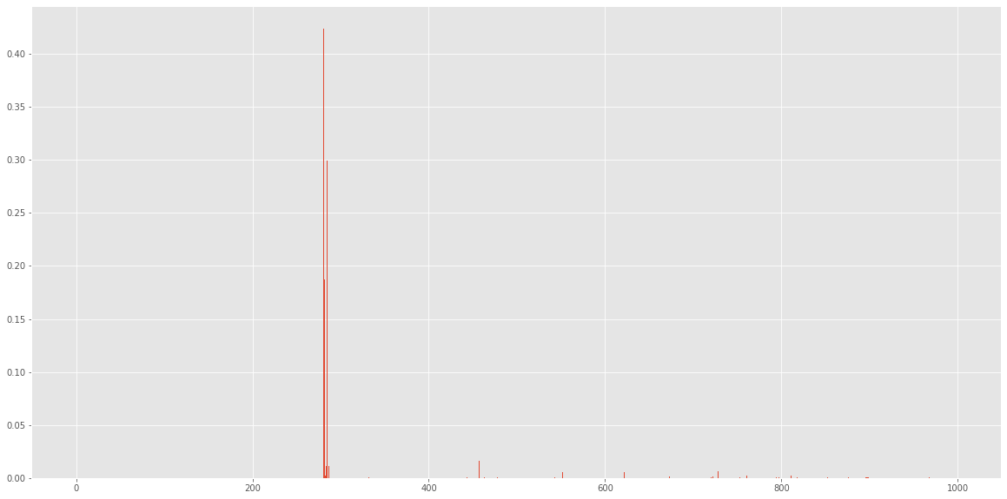
Modelが返した確率をグラフ表示する

Slide 33
この画像は何に分類されたのか？
この結果は概ねすべての環境で似た結果となるはずです。
ただし、実行環境の乱数により、値のすべてが同じにはならないこともあります。
配列dの中から最大値を探す
predicted_label = t.max(softmax_d)
ここで注意することは、numpy化できるのはCPU側にデータがある場合のみということです。
GPU側にデータがある場合は以下のエラーとなります。
TypeError: can't convert CUDA tensor to numpy. Use Tensor.cpu() to copy the tensor to host memory first.
最大値は何番だったのか？
predicted_label
tensor(281)
281番目のクラスが確率最大
281番目の確率を確認する
softmax_d[predicted_label]
tensor(0.4238)
42.3%の確率

Slide 34
synset_words.txtの内容
n01440764 tench, Tinca tinca
n01443537 goldfish, Carassius auratus
n01484850 great white shark, white shark, man-eater, man-eating shark, Carcharodon carcharias
n01491361 tiger shark, Galeocerdo cuvieri
n01494475 hammerhead, hammerhead shark
n01496331 electric ray, crampfish, numbfish, torpedo
n01498041 stingray
n01514668 cock
n01514859 hen
n01518878 ostrich, Struthio camelus
n01530575 brambling, Fringilla montifringilla
n01531178 goldfinch, Carduelis carduelis
n01532829 house finch, linnet, Carpodacus mexicanus
n01534433 junco, snowbird
n01537544 indigo bunting, indigo finch, indigo bird, Passerina cyanea
n01558993 robin, American robin, Turdus migratorius
n01560419 bulbul
n01580077 jay
n01582220 magpie
n01592084 chickadee
誰かがラベルを頑張ってつけてくれています。圧倒的感謝しましょう。

Slide 35
ラベルリストの利用
ラベルリストの読み込み
with open(pj_path+"synset_words.txt", 'r') as f:
labels = f.readlines()
with構文で括ってファイルハンドルをリークさせないようにしましょう
281番目は何だったのか？
labels[predicted_label]
'n02123045 tabby, tabby cat\n'
tabby catということでVGG16は今回の画像を「トラ猫」と判断しました。
このコードをChainerで実行したときはEgyptian catと分類されたので、ライブラリの間でも若干の差があることが分かります。

Slide 36
Top-N クラスの調査
ChainerとPyTorchで別の分類になってしまったので他の分類結果を見てみる。
TOP3を表示する
softmax_d.topk(3)
torch.return_types.topk(values=tensor([0.4238, 0.2996, 0.1871]), indices=tensor([281, 285, 282]))
確率とクラスラベルを組みわせたリストの作成
p2 = list(zip(softmax_d, labels))
sorted(p2, reverse=True)[:3]
[(tensor(0.4238), 'n02123045 tabby, tabby cat\n’),
(tensor(0.2996), 'n02124075 Egyptian cat\n’),
(tensor(0.1871), 'n02123159 tiger cat\n')]

Slide 37
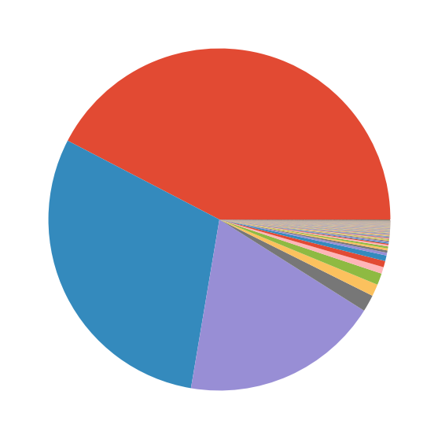
Matplotlibによる円グラフの表示
plt.style.use('ggplot')
plt.rcParams.update({'font.size':15})
plt.figure(figsize=(10,10))
plt.pie(sorted_softmax_d)
plt.plot()

Slide 38
③MNISTデータセットへにアクセス
PYTORCH初心者ハンズオン

Slide 39
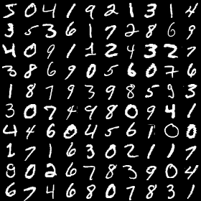
MNIST: The MNIST DATABASE of handwritten digits
手書き数字画像群
機械学習のテストデータとしてよく利用される
内容
画像サイズ：28x28
サンプル数：70,000
訓練用：60,000
確認用：10,000

Slide 40
Mnistデータセットを読み込む
基本はgz形式のデータ
Pickle形式での利用が非常にメンドクサイ。スクラッチ勢は頑張ってください。
今回はPyTorchが公開している加工済みデータを使うことにします。
前処理の定義
preprocess = tv.transforms.Compose([tv.transforms.ToTensor()])
※VGGと違って特にドキュメントに記載がなかったためテンソル化のみ
訓練データのロード
検証データのロード
trainset = tv.datasets.MNIST(root='./data',
train=True,
download=True,
transform=preprocess
)
testset = tv.datasets.MNIST(root='./data',
train=False,
download=True,
transform=preprocess
)

Slide 41
MNISTデータセットの確認(1)
ロードしたデータセットを確認する。
訓練用データと検証用データは同じ形式で違うデータが入っている
trainsetの型確認
type(trainset)
torchvision.datasets.mnist.MNIST
trainsetの要素数確認
len(trainset)
60000
演習：testsetについても同様に確認しましょう。
訓練データと検証データは別々に管理される
trainset[123]
testset[456]

Slide 42
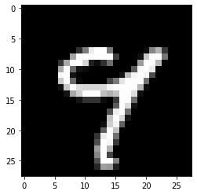
MNISTデータセットの確認(2)
一つのタプルで画像データとラベルが管理されている
trainset[54][0] # 画像データ
trainset[54][1] # ラベルデータ
[0.0000 0.0000 0.0000 0.0000 0.0000 0.0000 0.0000 0.0000 0.0000 0.0000 0.0000 0.0000 0.0000 0.0000 0.0000 0.0000 0.0000 0.0000 0.0000 0.0000 0.0000 0.0000 0.0000 0.0000 0.0000 0.0000 0.0000 0.0000]
[0.0000 0.0000 0.0000 0.0000 0.0000 0.0000 0.0000 0.0000 0.0000 0.0000 0.0000 0.0000 0.0000 0.0000 0.0000 0.0000 0.0000 0.0000 0.0000 0.0000 0.0000 0.0000 0.0000 0.0000 0.0000 0.0000 0.0000 0.0000]
[0.0000 0.0000 0.0000 0.0000 0.0000 0.0000 0.0000 0.0000 0.0000 0.0000 0.0000 0.0000 0.0000 0.0000 0.0000 0.0000 0.0000 0.0000 0.0000 0.0000 0.0000 0.0000 0.0000 0.0000 0.0000 0.0000 0.0000 0.0000]
[0.0000 0.0000 0.0000 0.0000 0.0000 0.0000 0.0000 0.0000 0.0000 0.0000 0.0000 0.0000 0.0000 0.0000 0.0000 0.0000 0.0000 0.0000 0.0000 0.0000 0.0000 0.0000 0.0000 0.0000 0.0000 0.0000 0.0000 0.0000]
[0.0000 0.0000 0.0000 0.0000 0.0000 0.0000 0.0000 0.0000 0.0000 0.0000 0.0000 0.0000 0.0000 0.0000 0.0000 0.0000 0.0000 0.0000 0.0000 0.0000 0.0000 0.0000 0.0000 0.0000 0.0000 0.0000 0.0000 0.0000]
[0.0000 0.0000 0.0000 0.0000 0.0000 0.0000 0.0000 0.0000 0.0000 0.0000 0.0000 0.0000 0.0000 0.0000 0.0000 0.0000 0.0000 0.0000 0.0000 0.0000 0.0000 0.0000 0.0000 0.0000 0.0000 0.0000 0.0000 0.0000]
[0.0000 0.0000 0.0000 0.0000 0.0000 0.0000 0.0000 0.0000 0.0000 0.0000 0.0000 0.0000 0.0000 0.0000 0.0000 0.0000 0.0000 0.0000 0.0000 0.0000 0.0000 0.0000 0.0000 0.0000 0.0000 0.0000 0.0000 0.0000]
[0.0000 0.0000 0.0000 0.0000 0.0000 0.0000 0.0000 0.0000 0.0000 0.1922 0.4902 0.9216 1.0000 0.9961 0.4784 0.0000 0.0000 0.0000 0.0000 0.0000 0.0510 0.5255 0.7059 0.2235 0.0000 0.0000 0.0000 0.0000]
[0.0000 0.0000 0.0000 0.0000 0.0000 0.0000 0.0000 0.0000 0.6392 0.9804 0.9922 0.9922 0.9922 0.9922 0.9882 0.2471 0.0000 0.0000 0.0000 0.0627 0.7804 0.9922 0.9922 0.4588 0.0000 0.0000 0.0000 0.0000]
[0.0000 0.0000 0.0000 0.0000 0.0000 0.0000 0.2039 0.6588 0.9882 0.9922 0.8353 0.1255 0.0471 0.1922 0.4275 0.0118 0.0000 0.0000 0.0000 0.6157 0.9922 0.9922 0.7176 0.0235 0.0000 0.0000 0.0000 0.0000]
[0.0000 0.0000 0.0000 0.0000 0.0000 0.0000 0.6706 0.9922 0.4039 0.0745 0.0471 0.0000 0.0000 0.0000 0.0000 0.0000 0.0000 0.0000 0.3569 0.9686 0.9922 0.9216 0.0314 0.0000 0.0000 0.0000 0.0000 0.0000]
[0.0000 0.0000 0.0000 0.0000 0.0000 0.0000 0.9725 0.9922 0.0745 0.0000 0.0000 0.0000 0.0000 0.0000 0.0000 0.0000 0.0824 0.7412 0.9608 0.9922 0.9529 0.3020 0.0000 0.0000 0.0000 0.0000 0.0000 0.0000]
[0.0000 0.0000 0.0000 0.0000 0.0000 0.0000 0.7882 0.9922 0.4078 0.0353 0.0000 0.0000 0.0000 0.0000 0.2784 0.4784 0.8941 0.9922 0.9922 0.9922 0.4431 0.0000 0.0000 0.0000 0.0000 0.0000 0.0000 0.0000]
[0.0000 0.0000 0.0000 0.0000 0.0000 0.0000 0.0706 0.7804 0.9922 0.8588 0.8431 0.8431 0.8431 0.8431 0.9608 0.9922 0.9922 0.9922 0.9922 0.7137 0.0588 0.0000 0.0000 0.0000 0.0000 0.0000 0.0000 0.0000]
[0.0000 0.0000 0.0000 0.0000 0.0000 0.0000 0.0000 0.0784 0.6471 0.8039 0.9922 0.9922 0.9922 0.7490 0.6863 0.7569 0.9922 0.9922 0.8667 0.0627 0.0000 0.0000 0.0000 0.0000 0.0000 0.0000 0.0000 0.0000]
[0.0000 0.0000 0.0000 0.0000 0.0000 0.0000 0.0000 0.0000 0.0000 0.0784 0.2000 0.2000 0.2000 0.0431 0.0000 0.2314 0.9922 0.9922 0.4314 0.0000 0.0000 0.0000 0.0000 0.0000 0.0000 0.0000 0.0000 0.0000]
[0.0000 0.0000 0.0000 0.0000 0.0000 0.0000 0.0000 0.0000 0.0000 0.0000 0.0000 0.0000 0.0000 0.0000 0.0000 0.3647 0.9922 0.8549 0.0745 0.0000 0.0000 0.0000 0.0000 0.0000 0.0000 0.0000 0.0000 0.0000]
[0.0000 0.0000 0.0000 0.0000 0.0000 0.0000 0.0000 0.0000 0.0000 0.0000 0.0000 0.0000 0.0000 0.0000 0.3137 0.9294 0.9922 0.4353 0.0000 0.0000 0.0000 0.0000 0.0000 0.0000 0.0000 0.0000 0.0000 0.0000]
[0.0000 0.0000 0.0000 0.0000 0.0000 0.0000 0.0000 0.0000 0.0000 0.0000 0.0000 0.0000 0.0000 0.0000 0.7686 0.9922 0.8431 0.0863 0.0000 0.0000 0.0000 0.0000 0.0000 0.0000 0.0000 0.0000 0.0000 0.0000]
[0.0000 0.0000 0.0000 0.0000 0.0000 0.0000 0.0000 0.0000 0.0000 0.0000 0.0000 0.0000 0.0000 0.0510 0.8078 0.9529 0.3843 0.0000 0.0000 0.0000 0.0000 0.0000 0.0000 0.0000 0.0000 0.0000 0.0000 0.0000]
[0.0000 0.0000 0.0000 0.0000 0.0000 0.0000 0.0000 0.0000 0.0000 0.0000 0.0000 0.0000 0.0000 0.3647 0.9922 0.7608 0.0000 0.0000 0.0000 0.0000 0.0000 0.0000 0.0000 0.0000 0.0000 0.0000 0.0000 0.0000]
[0.0000 0.0000 0.0000 0.0000 0.0000 0.0000 0.0000 0.0000 0.0000 0.0000 0.0000 0.0000 0.2000 0.9216 0.9922 0.4353 0.0000 0.0000 0.0000 0.0000 0.0000 0.0000 0.0000 0.0000 0.0000 0.0000 0.0000 0.0000]
[0.0000 0.0000 0.0000 0.0000 0.0000 0.0000 0.0000 0.0000 0.0000 0.0000 0.0000 0.0000 0.3098 0.9922 0.9647 0.2275 0.0000 0.0000 0.0000 0.0000 0.0000 0.0000 0.0000 0.0000 0.0000 0.0000 0.0000 0.0000]
[0.0000 0.0000 0.0000 0.0000 0.0000 0.0000 0.0000 0.0000 0.0000 0.0000 0.0000 0.0000 0.6078 0.9922 0.6980 0.0000 0.0000 0.0000 0.0000 0.0000 0.0000 0.0000 0.0000 0.0000 0.0000 0.0000 0.0000 0.0000]
[0.0000 0.0000 0.0000 0.0000 0.0000 0.0000 0.0000 0.0000 0.0000 0.0000 0.0000 0.0000 0.5294 0.9922 0.2667 0.0157 0.0000 0.0000 0.0000 0.0000 0.0000 0.0000 0.0000 0.0000 0.0000 0.0000 0.0000 0.0000]
[0.0000 0.0000 0.0000 0.0000 0.0000 0.0000 0.0000 0.0000 0.0000 0.0000 0.0000 0.0000 0.3098 0.9922 0.9922 0.5137 0.0000 0.0000 0.0000 0.0000 0.0000 0.0000 0.0000 0.0000 0.0000 0.0000 0.0000 0.0000]
[0.0000 0.0000 0.0000 0.0000 0.0000 0.0000 0.0000 0.0000 0.0000 0.0000 0.0000 0.0000 0.1529 0.6235 0.5961 0.1255 0.0000 0.0000 0.0000 0.0000 0.0000 0.0000 0.0000 0.0000 0.0000 0.0000 0.0000 0.0000]
[0.0000 0.0000 0.0000 0.0000 0.0000 0.0000 0.0000 0.0000 0.0000 0.0000 0.0000 0.0000 0.0000 0.0000 0.0000 0.0000 0.0000 0.0000 0.0000 0.0000 0.0000 0.0000 0.0000 0.0000 0.0000 0.0000 0.0000 0.0000]
9

Slide 43
MNISTデータセットの確認(3)
0 | 1 | 2 | 3 | 4 | … | 26 | 27
28 | 29 | 30 | 31 | 32 | … | 54 | 55
56 | 57 | 58 | 59 | 60 | … | 82 | 83
84 | 85 | 86 | 87 | 88 | … | 110 | 111
112 | 113 | 114 | 115 | 116 | … | 138 | 139
… | … | … | … | … | … | … | …
728 | 729 | 730 | 731 | 732 | … | 754 | 755
756 | 757 | 758 | 759 | 760 | … | 782 | 783

Slide 44
MNISTデータセットの確認(4)
1x28x28次元のデータを28x28次元に変換
trainset[54][0].shape
data = trainset[54][0].reshape(28,28)
そのまま読み込むと色が正しく出力されない
plt.imshow(data)
グレースケールで出力する
plt.imshow(data, cmap='gray', vmin=0, vmax=1)
クラスラベル目標値の表示
trainset[54][1]
9

Slide 45
ニューラルネットワークの基礎
PYTORCH初心者ハンズオン

Slide 46
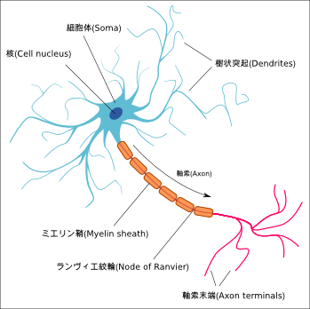
ニューラルネットワークについて
脳の仕組み
樹状突起から入力がある。
興奮性シナプス
抑制性シナプス
細胞体に入力が蓄積される。
閾値を超えたとき発火する。
軸索を通って出力が行われる。
NNとは
この脳の仕組みをプログラムに落とし込んだもの。

Slide 47
ニューロン発火の条件について
ニューロンが「発火」する条件は次の式で表現される。
A: 興奮性シナプスからの信号の強さ
B: 抑制性シナプスからの信号の強さ
C: 信号が蓄積される閾値
A – B > C 発火する
A – B < C 発火しない
発火賛成派と発火反対派の議会採決のようなもの。賛成派は一定量（閾値分）だけ反対派以上の票数を取らないといけないというルール

Slide 48
ニューロン発火の条件について
x1=1
x2=1
賛成票：3+3+2=7
反対票：2+1+2=5
7-5 = 2 > 1（閾値）
発火！！
x3=1
2
3
1
3
2
x4=1
2
x5=1
x6=1
シナプスには入力の「強さ」とその抵抗値とも言える「重み」を持つ

Slide 49
ニューラルネットワークのイメージ
訓練によりNNを構成する各ユニット〇の「重み」を調整し、
入力値を入力した結果、目標値の出力が得られるようにする
入力層
中間層（隠れ層）
出力層
画像
（ピクセル情報）
犬
猫

Slide 50

ニューラルネットワークのイメージ
訓練によりNNを構成する各ユニット〇の「重み」を調整し、
入力値を入力した結果、目標値の出力が得られるようにする
入力層
中間層（隠れ層）
出力層
犬
猫

Slide 51
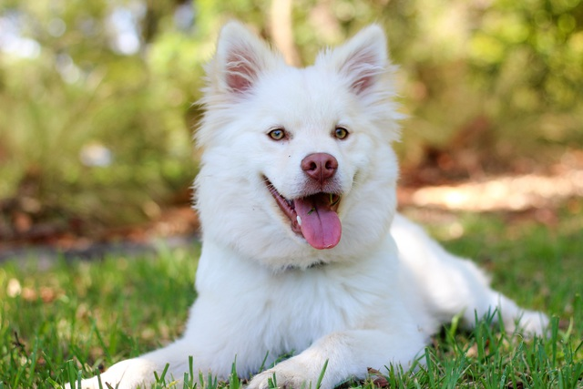
ニューラルネットワークのイメージ
訓練によりNNを構成する各ユニット〇の「重み」を調整し、
入力値を入力した結果、目標値の出力が得られるようにする
入力層
中間層（隠れ層）
出力層
犬
猫

Slide 52
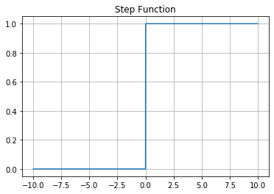
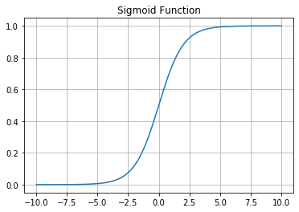
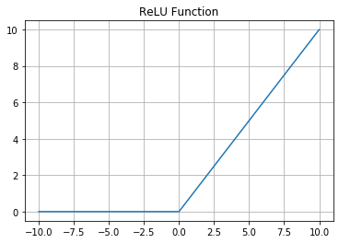
活性化関数とは？
ニューロン発火の条件における「閾値」を表現する関数。
活性化関数の条件：微分が可能であること。
Step関数
Sigmoid関数
Relu関数
def Step(x):
return np.array(x >= 0)
def Sigmoid(x):
return 1 / ( 1 + np.exp(-x))
def Relu(x):
return np.maximum(0,x)
特にスパース化に貢献できる関数

Slide 53
PYTORCHによるニューラルネットワークの訓練
Pytorch初心者ハンズオン

Slide 54
ニューラルネットワークの構造について(1)
線形変換
ReLU
線形変換
ReLU
線形変換
0
0
0
0
1
1
1
1
2
2
一
次
元
変
換
2
2
3
3
…
…
…
…
9
784
999
999
入力層(784)
中間層(1000)
中間層(1000)
出力層(10)

Slide 55
ニューラルネットワークの構造について(2)
NNをPyTorchで定義する（Module版）
NNをPyTorchで定義する（Sequential版）
class MLP(nn.Module):
def __init__(self):
super(MLP, self).__init__()
self.l1 = nn.Linear(784, 1000)
self.l2 = nn.Linear(1000, 1000)
self.l3 = nn.Linear(1000, 10)
def forward(self, x):
# (N, 1, 28, 28) -> (N, 784)
h = x.view(-1, 28*28)
h = F.relu(self.l1(h)) # １層目
h = F.relu(self.l2(h)) # ２層目
return self.l3(h) # 出力層
model = nn.Sequential(
nn.Linear(784, 1000),
nn.ReLU(),
nn.Linear(1000,1000),
nn.ReLU(),
nn.Linear(1000,10)
)

Slide 56
ネットワーク訓練前の準備(1)
オプティマイザのロード
from torch import optim
optimizer = optim.Adam(model.parameters(), lr=0.01) # lr = learning rateの略
学習率(learning rate)の値は自由でいいですが、大きすぎると収束せず、小さすぎると局所解に陥る可能性があります。データにも依りますが0.01や0.001ぐらいを基準にして様子を見ながら決めることが多いです。
イテレータのロード
batchsize=100
train_loader = t.utils.data.DataLoader(trainset, batch_size=batchsize)
データセットの中からbatchsize分だけ所定のルールでデータを取得してくれる機能
Batchsizeとは？（雑解説）
データの取り込み数を示す。
今回、60,000もの訓練データがあるが、そのデータ群とその勾配を一気にメモリに格納できる環境は少ない。
そこで考えられたのがデータを小分けにロードするミニバッチ学習と呼ばれる手法である。
詳しくは後述。

Slide 57
ネットワーク訓練前の準備(2)
Loss計算機の準備
criterion = nn.CrossEntropyLoss()
損失関数は複数の種類が存在します。
平均二乗誤差-Mean Squared Error-（回帰問題）
平均絶対誤差-Mean Absolute Error-（回帰問題）
ロジスティック損失（分類）
交差エントロピー誤差-Cross Entropy Loss-（分類問題）
Hinge損失（分類問題）
これらの損失関数の計算内容については、今回のハンズオンでは扱いません。
しかし、クロスエントロピーの動き方については次の単元で確認していきます。
今は、この計算が学習に必要だということを覚えてください。

Slide 58
ニューラルネットワークの訓練
NNを訓練する。
epochs=20
criterion = criterion.to(device)
model = model.to(device) # GPUへ転送
for epoch in range(epochs):
running_loss = 0.0
start = time.time()
for i, (inputs, labels) in enumerate(train_loader):
optimizer.zero_grad()
outputs = model(inputs.to(device))
loss = criterion(outputs, labels.to(device))
loss.backward()
optimizer.step()
running_loss += loss.item()
if (i + 1) % 100 == 0: # 100セット毎にログ出し
end = time.time()
print('[{:d}, {:5d}] loss: {:.3f} (elapsed: {:.1f} [s] by {})'
.format(epoch + 1, i + 1, running_loss / 100, end-start, dev_env(outputs)))
running_loss = 0.0
start = time.time()
Epochとは？（雑解説）
一つの訓練データを何回繰り返して学習させるか今回の資料では20回を設定しているが、これは全訓練データを20回、つまり60,000x20を学習するということを示す。
詳しくは後述

Slide 59
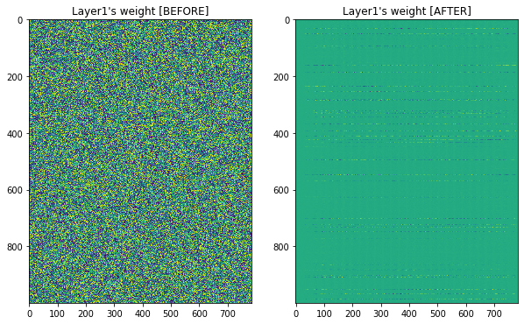
ニューラルネットワークの訓練
訓練前後の重みデータを取得する。
param_dict_before = model.state_dict()
l1w_before = param_dict_before["l1.weight"]
訓練前後の重みデータを表示する。
fig, ax = plt.subplots(1,2, figsize=(10, 10))
# 訓練前のL1重みを画像として表示
ax[0].set_title("Layer1's weight [BEFORE]")
ax[0].imshow(l1w_before)
# 訓練前のL1重みを画像として表示
ax[1].set_title("Layer1's weight [AFTER]")
ax[1].imshow(l1w_after)
plt.show()
訓練前のランダムデータが均されたのが確認できる。
※この２枚を比べても別段劇的な情報が分かるわけではない。

Slide 60
生成モデルによる出力の理解
PYTORCH初心者ハンズオン

Slide 61
ONE-HOT Vector表現(1/2)
入力値：手書き文字画像
目標値：画像が所属するクラスデータ
画像
ラベル
ニューラルネットワーク
f(x)
1
2
6
9
5
8

Slide 62
ONE-HOT Vector表現(2/2)
分類問題では、ラベル変数に答えが入ることは稀
基本的にはONE-HOT Vector表現が利用されている
One-hot vector
画像
0 | 1 | 2 | 3 | 4 | 5 | 6 | 7 | 8 | 9
0 | 1 | 0 | 0 | 0 | 0 | 0 | 0 | 0 | 0
0 | 0 | 1 | 0 | 0 | 0 | 0 | 0 | 0 | 0
0 | 0 | 0 | 0 | 0 | 0 | 1 | 0 | 0 | 0
0 | 0 | 0 | 0 | 0 | 0 | 0 | 0 | 0 | 1
0 | 0 | 0 | 0 | 0 | 1 | 0 | 0 | 0 | 0
0 | 0 | 0 | 0 | 0 | 0 | 0 | 0 | 1 | 0
ニューラルネットワーク
f(x)

Slide 63
クラスらしさ ≠ 確率
VGG16でも出力層にはsoftmaxを用意したが何をしているのか？
訓練済みのネットワークが返す値はスケールや範囲に差がある。
モデルにはone-hot vectorを用いて正解を１不正解を０として訓練させた。
結果として、正解に１、不正解に０が返ってはこなかった。
可能であれば、確率値として扱いたい。
 | 0 | 1 | 2 | 3 | 4 | 5 | 6 | 7 | 8 | 9
理想 | 0 | 0 | 0 | 0 | 0 | 0 | 0 | 0 | 0 | 1
現実 | -36.5103 | -20.3556 | -28.2557 | -24.1058 | 4.6264 | -14.1066 | -53.7894 | -5.2736 | -9.2929 | 17.6240

Slide 64
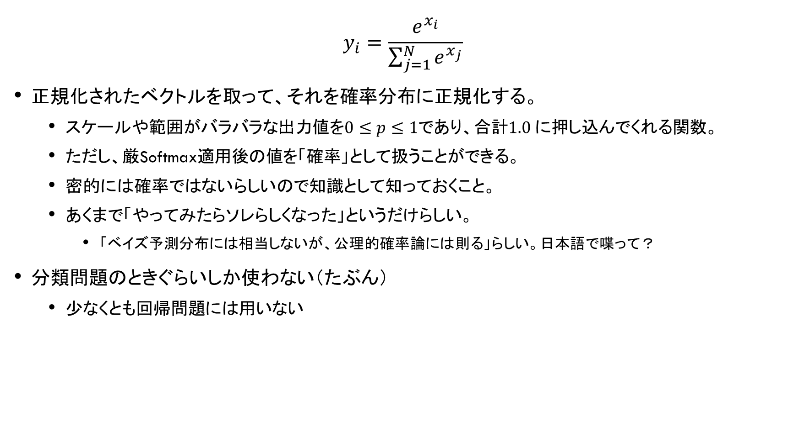
Softmax関数
$$y_{i}=\frac{e^{x_{i}}}{\sum_{j=1}^{N}{e^{x_{j}}}}$$
正規化されたベクトルを取って、それを確率分布に正規化する。
スケールや範囲がバラバラな出力値を$0≤p≤1$であり、合計$1.0$に押し込んでくれる関数。
ただし、厳Softmax適用後の値を「確率」として扱うことができる。
密的には確率ではないらしいので知識として知っておくこと。
あくまで「やってみたらソレらしくなった」というだけらしい。
「ベイズ予測分布には相当しないが、公理的確率論には則る」らしい。日本語で喋って？
分類問題のときぐらいしか使わない（たぶん）
少なくとも回帰問題には用いない

Slide 65
訓練課程の観察
PyTOrch初心者ハンズオン

Slide 66
学習過程について
Loss計算機の準備
criterion = nn.CrossEntropyLoss()
今回は特に確認はしませんが、機械学習においてloss/accuracyという結果が非常に重要です。
変数名 | 説明 | 概要
Train loss Main loss | 訓練データに対する損失関数の値 | 小さいほど学習が有効に進んでいる
Train accuracy Main accuracy | 訓練データに対する正答率
Test loss Valid loss | 検証データに対する損失関数の値 | 小さいほど汎化性能が高い
Test accuracy Valid accuracy | 検証データに対する正答率
Train lossが下がっているが、Test accuracyが改善していないとき、
つまり、有効に学習が進んでいるハズなのに検証データに対して正答率が奮わないとき
訓練データに対してだけ学習が進んでいる状態であり、それを過学習と呼ぶ。

Slide 67
Accuracyの求め方
正答率の算出
予測したラベルと実測のラベルが一致している数を計上する（正解数）
使ったデータ数を計上する
一致数 / データ数
正解数の計上（部分抜粋）
for i, (inputs, labels) in enumerate(train_loader):
p = model(inputs)
predicted_labels = p.max(axis)[1] # 各バッチで最も確率値が高い番号を集計
correct += (predicted_labels == labels).sum().item() # 正解数を集計ｄ
バッチループで各バッチベクトルに対して確率最大値を検索。
そのラベルと正解ラベルが一致している数を算出
正答率の演算（部分抜粋）
train_acc = float(correct) / trainset.data.shape[0]
データセットからシリーズ次元の長さを取得する。長さの取得はなんでもよい。
※丸められないようにfloatへキャストしておくこと

Slide 68
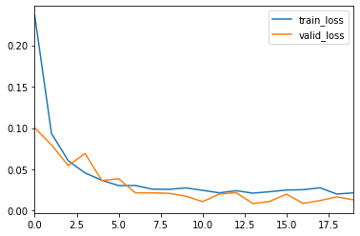
学習過程の推移(1/2)
Lossの表示
result[['train_loss', 'valid_loss']].plot()
訓練データ(train_loss)について
損失関数の値がキレイに減っていっています。
有効に学習が進んでいる証拠です。
検証データ(valid_loss)について
損失関数の値にブレはあるものの順調に減っています。
汎化性能が高く、同じようなデータなら新規のデータだとしても正しく判断できることが分かります。

Slide 69
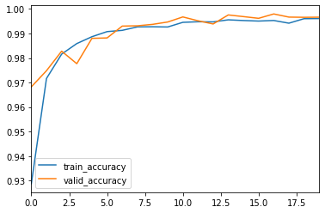
学習過程の推移(2/2)
accuracyの表示
result[['train_accuracy', 'valid_accuracy']].plot()
訓練データについて
順調に精度が高くなっていることが分かります。
検証データについて
訓練データに対してはブレがありますが、最終的には同じ精度まで高くなっています。
Lossが低く、accuracyが高いことから、正しく学習が進み、未知のデータに対しても高い精度を出すモデルといえます。
Lossが低く良い精度を保っているものの、validのaccuracyまで低いという過学習状態には注意しましょう。

Slide 70
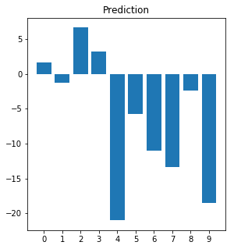
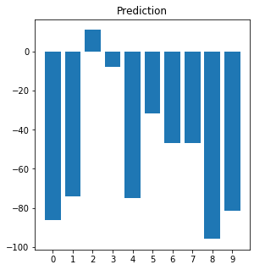
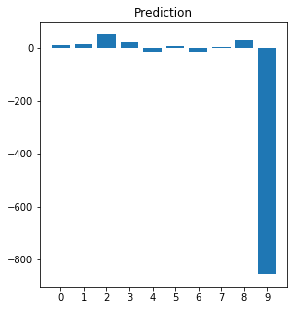
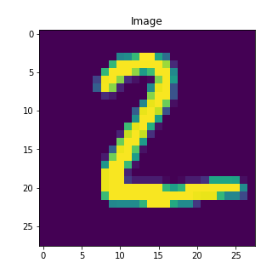
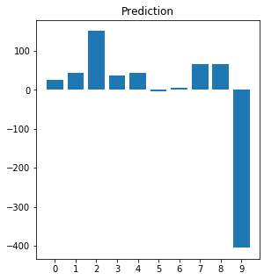
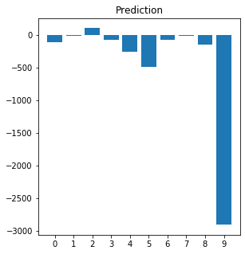
Epoch数とニューラルネットワークの出力値

Slide 71
おまけ資料

Slide 72
損失関数は何をしているのか？
より詳しく知りたいあなたへ

Slide 73
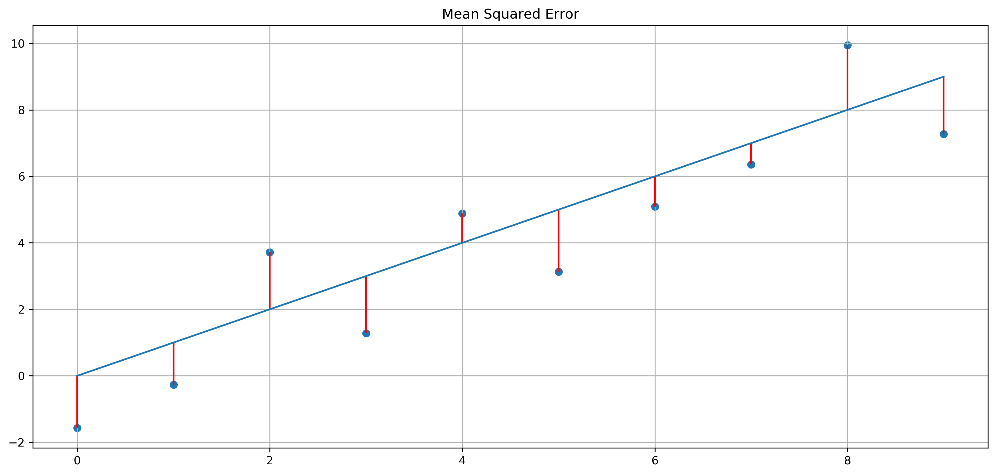
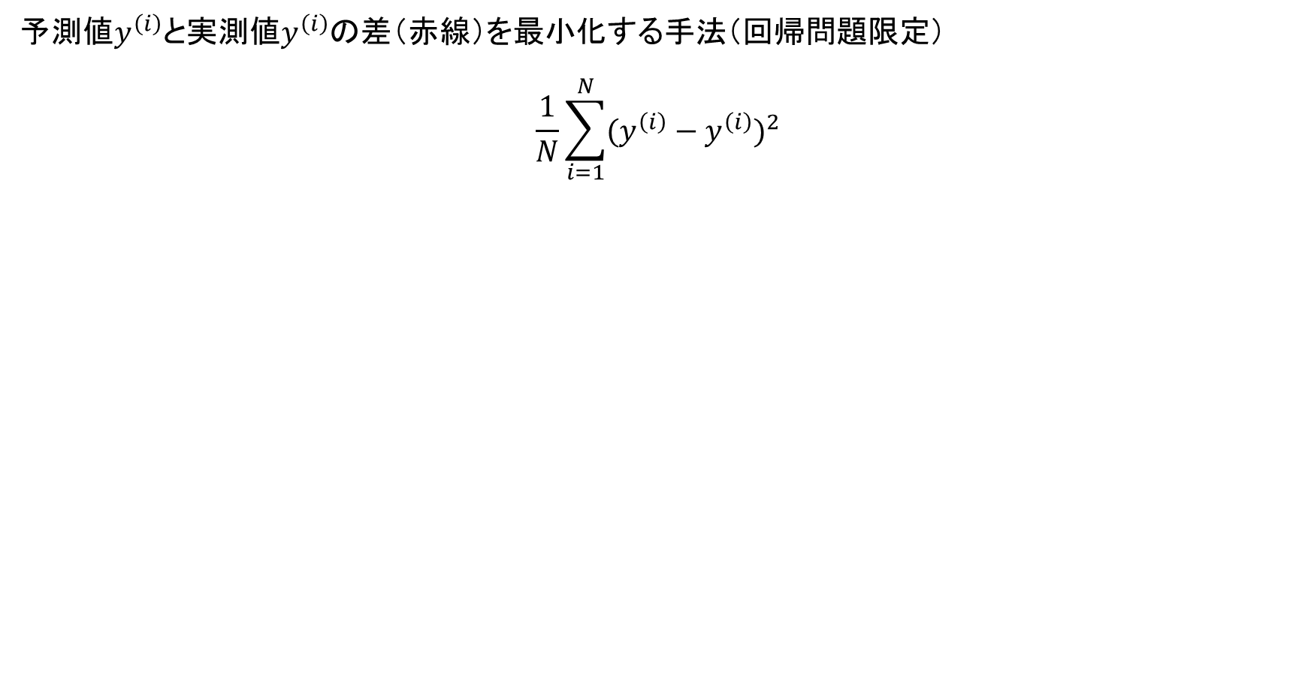
平均二乗誤差 – Mean Squared error –
予測値$y^{\left(i\right)}$と実測値$y^{\left(i\right)}$の差（赤線）を最小化する手法（回帰問題限定）
$$\frac{1}{N}\sum_{i=1}^{N}{{(y^{\left(i\right)}−y^{\left(i\right)})}^{2}}$$

Slide 74
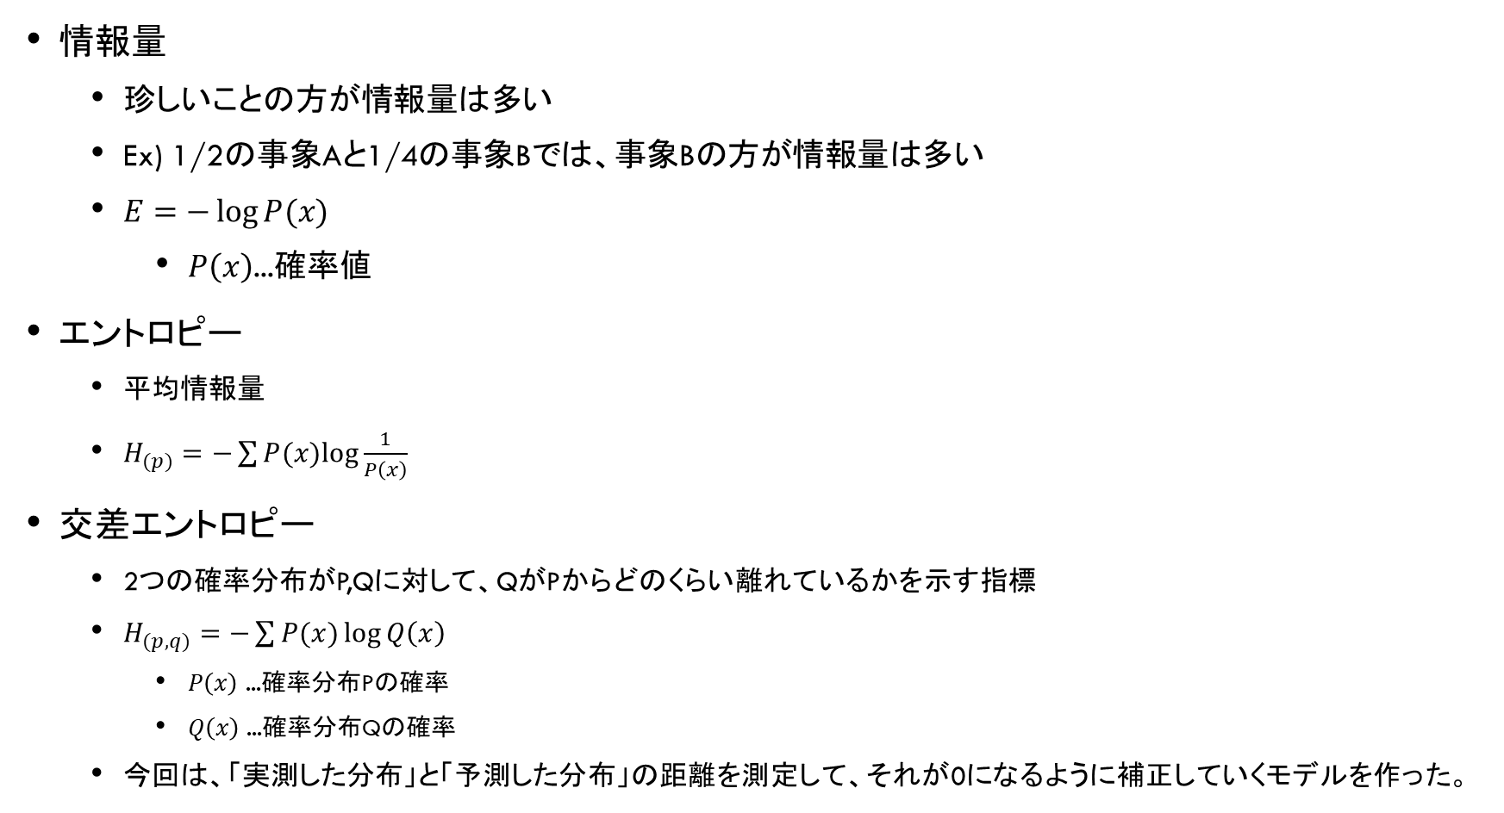
交差エントロピー – Cross Entropy – (1)
情報量
珍しいことの方が情報量は多い
Ex) 1/2の事象Aと1/4の事象Bでは、事象Bの方が情報量は多い
$E=−\log{P(x)}$
$P\left(x\right)$...確率値
エントロピー
平均情報量
$H_{(p)}=−\sum{P(x)log\frac{1}{P\left(x\right)}}$
交差エントロピー
2つの確率分布がP,Qに対して、QがPからどのくらい離れているかを示す指標
$H_{(p,q)}=−\sum{P(x)\log{Q\left(x\right)}}$
$P\left(x\right)$ ...確率分布Pの確率
$Q\left(x\right)$...確率分布Qの確率
今回は、「実測した分布」と「予測した分布」の距離を測定して、それが0になるように補正していくモデルを作った。

Slide 75

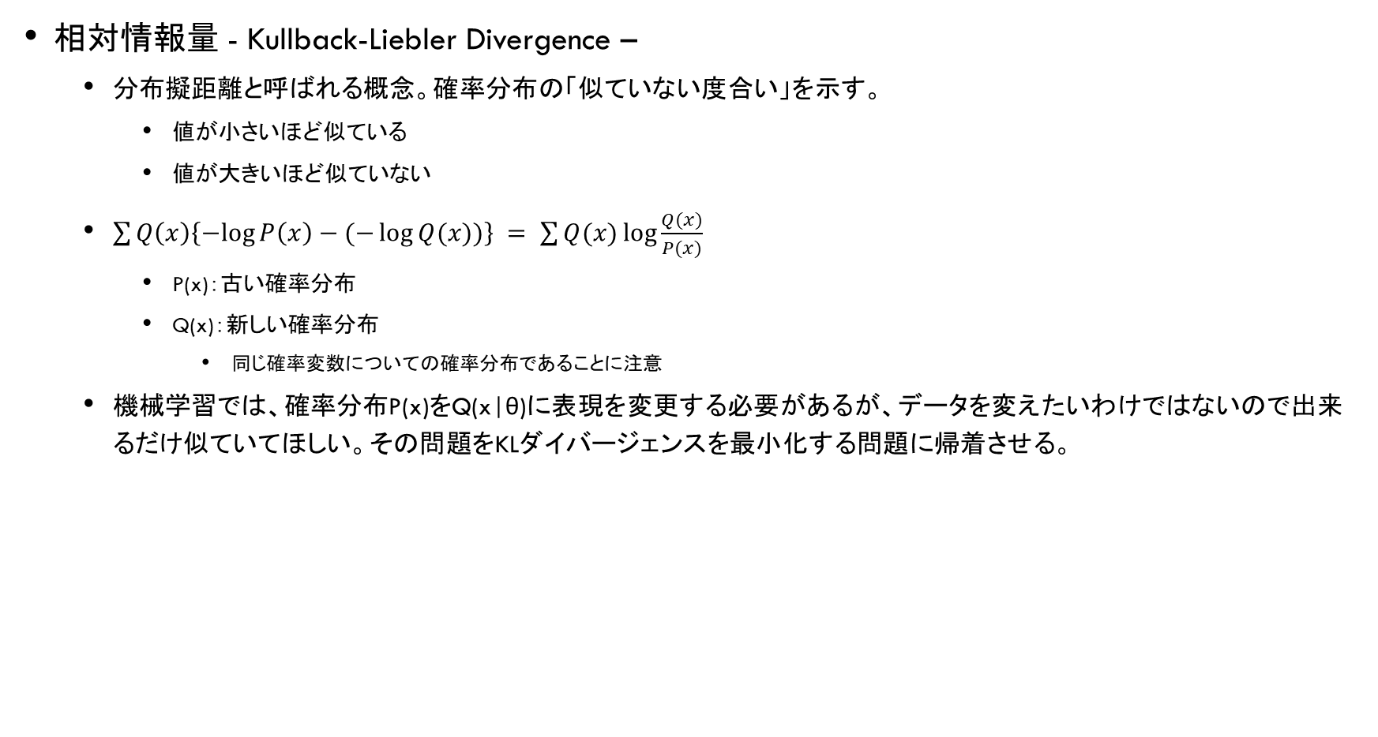
交差エントロピー – Cross Entropy – (1)
相対情報量 - Kullback-Liebler Divergence –
分布擬距離と呼ばれる概念。確率分布の「似ていない度合い」を示す。
値が小さいほど似ている
値が大きいほど似ていない
$\sum{Q\left(x\right)\left\{−log{P\left(x\right)−(−\log{Q(x)})}\right\} }= \sum{Q(x)\log{\frac{Q(x)}{P(x)}}}$
P(x)：古い確率分布
Q(x)：新しい確率分布
同じ確率変数についての確率分布であることに注意
機械学習では、確率分布P(x)をQ(x|θ)に表現を変更する必要があるが、データを変えたいわけではないので出来るだけ似ていてほしい。その問題をKLダイバージェンスを最小化する問題に帰着させる。
擬距離である由縁
$$KL(p|q)≠KL(q|p)$$
※本当に距離概念なら一致するはず
https://www.hellocybernetics.tech/entry/2016/04/21/132645

Slide 76
なぜCNNがMLPよりも優れているのか？
VGG16とMLPの違いについて

Slide 77
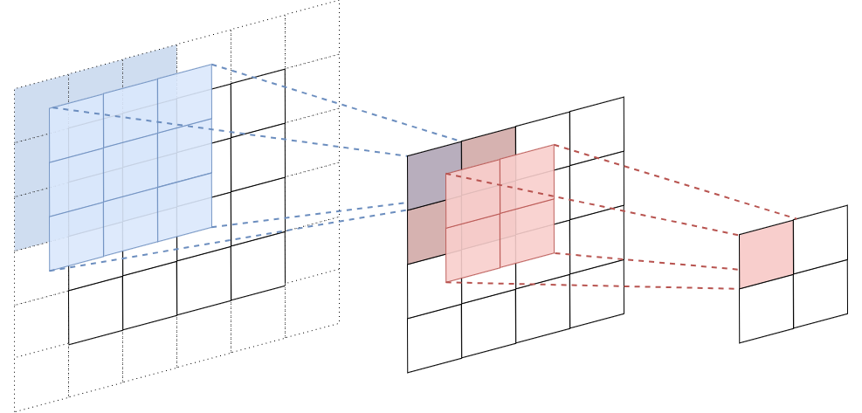
ネットワーク構造の違い
１次元ベクトルへ変形する
→位置情報が崩壊する
Convolution: 局所的な特徴を抽出
Pooling: 画像を縮小（抽象化）
Convolution
0
0
Pooling
0
1
1
0
Output
1
1
2
2
2
2
3
3
…
…
…
…
N
K
L
M

Slide 78
MLPとCNNの違い
MLPは全体的にパターンマッチする
位置ズレに弱い
典型から外れると×
CNNは細かくパターンマッチする
合成性：断片を組み合わて判定
移動不変性：位置ズレに強い
=
=
×
=
=
https://brohrer.github.io/how_convolutional_neural_networks_work.html

Slide 79
おまけ：ハイパーパラメータのテクニック
PYTOrCH初心者ハンズオン

Slide 80
ハイパーパラメータとは？
今回のNN構築において、自由に設定できるパラメータのこと
Batchsize管理変数batchsize
Iteration数管理変数iteration
Epoch数管理変数epoch
学習率管理変数lr
これらは自由に設定していいことになっているので、実装者の機械学習への実力が反映される。
論文を読んでもマチマチだが、論文の場合は良い結果を出した値が載っているのでラク。
問題は自分のオリジナルネットワークになると、どう決定していいか分からないところ。

Slide 81
ハイパーパラメータBatch size編(1/2)
「全データのサブセットとしてデータを取り込む数」のこと。
Batch Sizeの大小で変化するモノ
サンプルデータへの反応度
ミニバッチ毎に平均を取って重みを更新する手前、計算結果が変化する。
小さいほどにデータ自体に反応する。
大きいほどにバッチ特徴に反応する。
Epochレベルの計算速度
バッチ毎に重みを更新する。
バッチサイズが小さいほど更新回数が多くなり遅くなる。
メモリ使用量
ミニバッチ単位でデータをロードする
Batch Sizeが大きいほど多くのデータを一気にメモリ展開することになる。
よく論文で見かける
バッチサイズ
1, 32, 128, 256, 512
※2の乗数で良い結果になるとの噂がある。
BATCH
1
BATCH
2
BATCH
3
BATCH
4
BATCH
5
データ全体

Slide 82
ハイパーパラメータBatch size編(2/2)
バッチ学習
Batch Size = 全データ数
全データを一回で使うため、学習結果がデータ全体に対して安定しやすいが、その分遅い
Ex) 最急降下法
ミニバッチ学習
1 ≤ Batch Size ≤ 全データ数
データ数が少ないため損失関数がパラメータの変化に対して敏感に反応するため停滞しにくい
オンライン学習
Batch Size = 1
よく言えばデータに反応しやすい、悪く言えばデータに流されやすい
Ex) 確率的勾配降下法（最急降下法のオンライン学習版）

Slide 83
ハイパーパラメータiteration編
「ミニバッチを処理する回数」のこと
あまりこれを弄ったことがないので割愛

Slide 84
ハイパーパラメータepoch編
「iterationを繰り返してデータセット全体を一周させる」回数のこと。
少ないと学習が途中で良い精度が出ない
多いとデータにフィットしすぎて汎化性能が落ちることも
Early Stopping
学習が進んで精度向上が見込めなくなった段階で学習を打ち切る方法
学習を止めるValidationデータを一緒に渡すことで実現できるライブラリもある
Epoch数は最初は多めにしておいて、どんどん小さくしていくのがいい気がする（根拠なし）

